Slide 1
French
Session 4

Slide 2
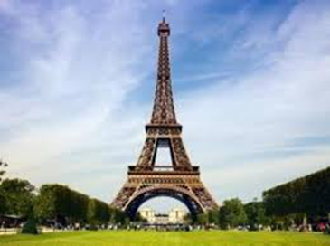

Can you remember how to greet one another?

Slide 3

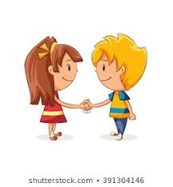
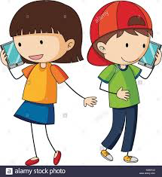
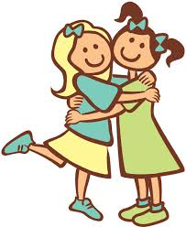
Greetings
Bonjour
Allo
Salut!

Slide 4

Comment t’appelles- tu?
Je m’appelle....
Ca va?
Ca va bien merci.

Slide 5
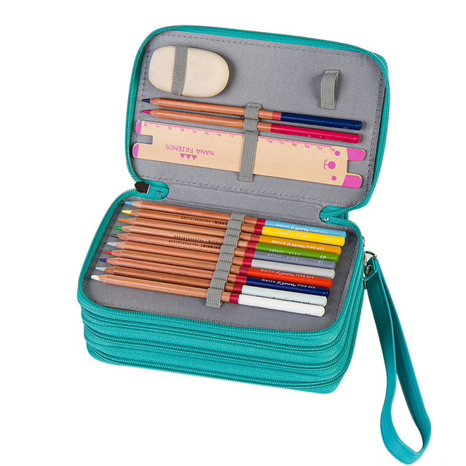
Dans ma trousse
il y a ....

Slide 6

un crayon

Slide 7
un crayon

Slide 8
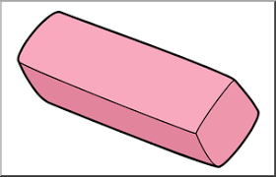
une gomme

Slide 9
une gomme

Slide 10
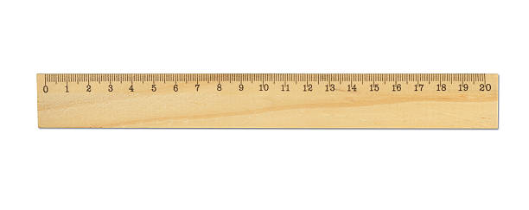
un regle

Slide 11
un regle

Slide 12
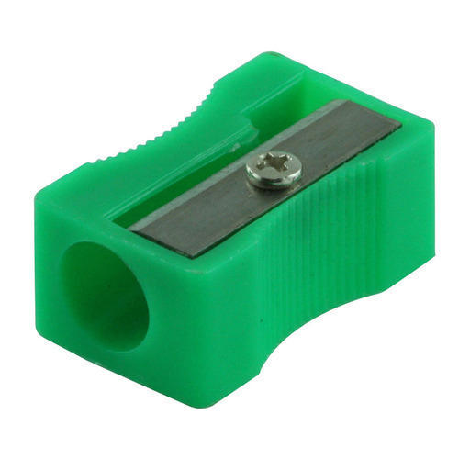
un taille crayon

Slide 13
un taille crayon

Slide 14
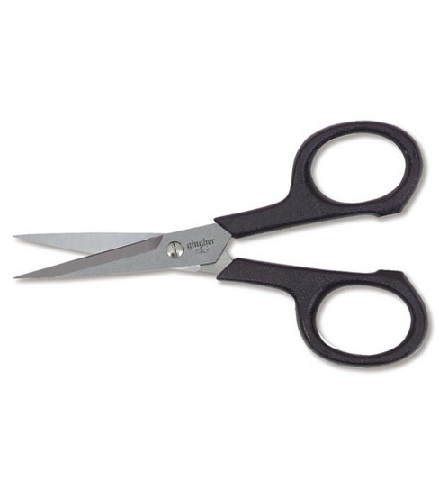
des ciseaux

Slide 15
des ciseaux

Slide 16

une colle

Slide 17
une colle

Slide 18
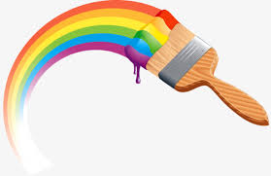
un pinceau

Slide 19
un pinceau

Slide 20
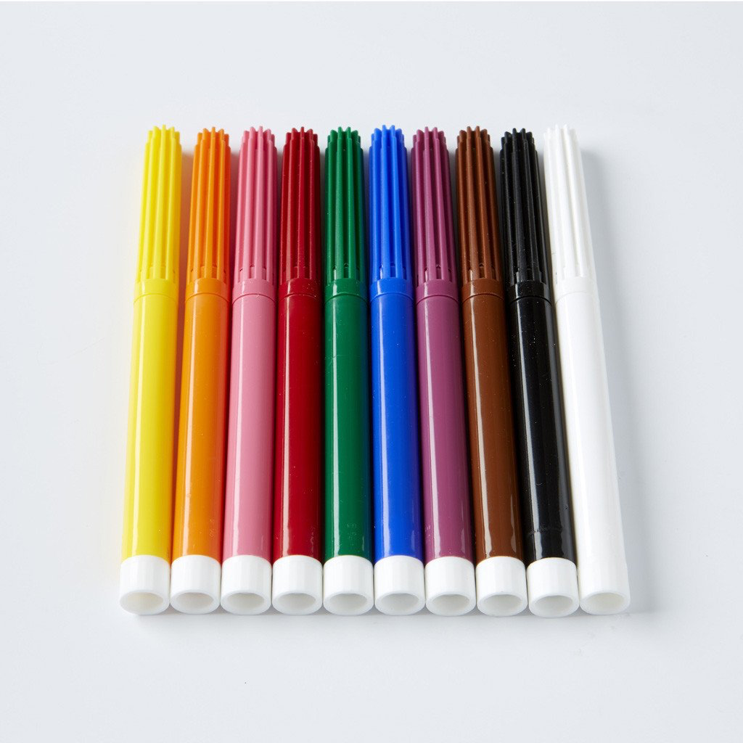
une feutre

Slide 21
une feutre

Slide 22
un pinceau
une
colle
une feutre
des ciseaux
une gomme
un
crayon
un taille crayon
une
regle

